Slide 1
3.1
CSS3简介

Slide 2

一、CSS概述
CSS是Cascading Style Sheets的缩写，称为层叠样式表，用于定义如何显示 HTML 元素，即控制网页的样式和布局。

Slide 3
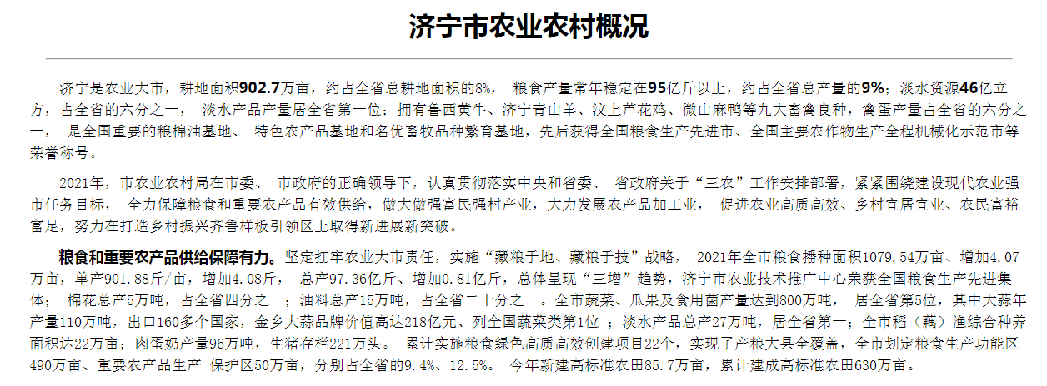
一、CSS概述
CSS以HTML为基础，提供了丰富的功能，如字体、颜色、背景的控制及整体排版等，而且还可以针对不同的浏览器设置不同的样式。

Slide 4
二、CSS发展历史
尚未推出标准
CSS1
CSS2
CSS2.1
CSS3

Slide 5
一、CSS样式规则
W3C组织制定了CSS样式规则，具体如下：
选择器{属性1：属性值1；属性2：属性值2；……}
说明：
（1） 选择器用于指定CSS样式作用的HTML对象，大括号内是对该对象设置的具体样式。
（2）属性和属性值以“键值对”的形式出现，属性是对指定的对象设置的样式属性，如字体颜色、字体名称等。
（3）属性与属性值之间用英文“：”连接，多个“键值对”之间用英文的“;”间隔。

Slide 6
三、CSS样式规则
CSS书写中的几个问题：
（1）CSS样式中的选择器严格区分大小写，属性和值不区分大小写，按照书写习惯一般将“选择器、属性和值”都采用小写的方式。
（2）多个属性之间必须用英文分号隔开，最后一个属性后的分号可以省略，但是为了便于增加新样式最好保留。
（3）如果属性的值由多个单词组成且中间包含空格，则必须为这个属性值加上英文状态下的双引号。

Slide 7
三、CSS样式规则
CSS书写中的几个问题：
（4）CSS中注释格式：/*注释内容*/
（5）CSS代码格式化显示，是指可以使用空格键、Tab键、回车键等对CSS代码进行排版，提高代码的可读性。
（6）CSS代码属性值和单位之间是不允许出现空格的，否则浏览器解析时会出现错误。

Slide 8
总结
1. CSS称为层叠样式表，用于定义如何显示 HTML 元素。
2. W3C组织推出了CSS1、CSS2、CSS2.1有3个版本，最新的是CSS3，尚未推出完整标准。
3. CSS的样式规则以及要注意的问题。

Slide 9
谢 谢！

